Slide 1
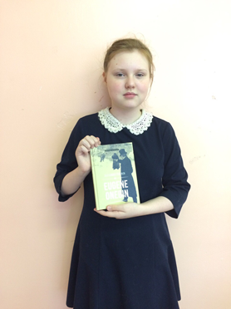
«Анализ лексического разнообразия в описании
«Прекрасной Дамы» в русском и английском языках»
(на примере перевода поэмы А.С. Пушкина «Евгений Онегин» )
Автор: Каминская Юлия Артемовна,
Муниципальное бюджетное общеобразовательное учреждение «Средняя школа №34», 6 «б» класс

Slide 2
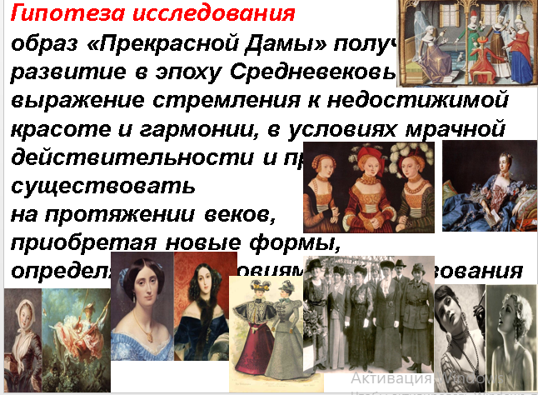
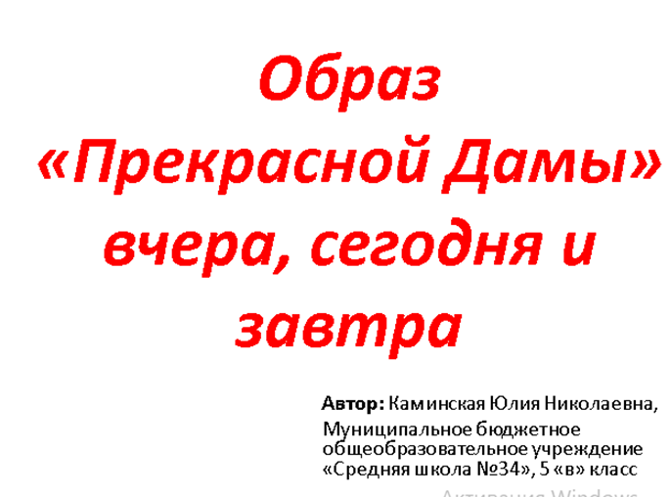
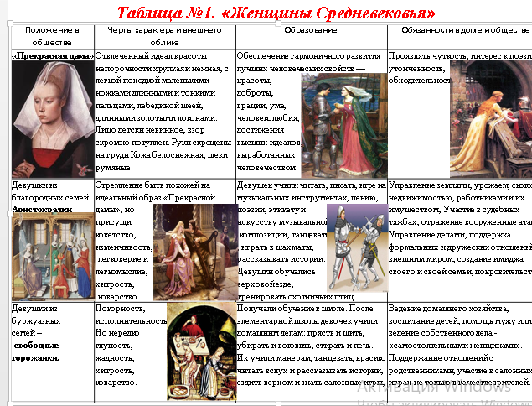
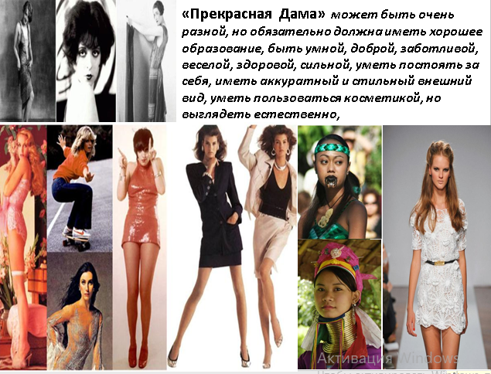

Slide 3
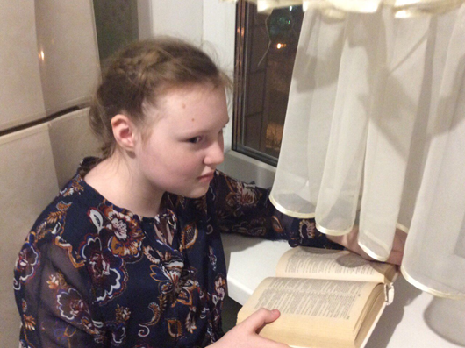
Актуальность исследования
Русская литература считается одним их величайших культурных достижений человечества, но не изучается в школах англоязычных стран.
Возможно проблема, связанная с тем, что каждому языку присущи свои особенности, которые делают описание любого предмета и явления самобытным и уникальным.
Неясно: 1) насколько точно могут переводы передать авторский замысел, впечатления и эмоции? 2) от чего зависит качество переведенного произведения только от таланта переводчика или от словарного запаса взаимодействующих языков?

Slide 4
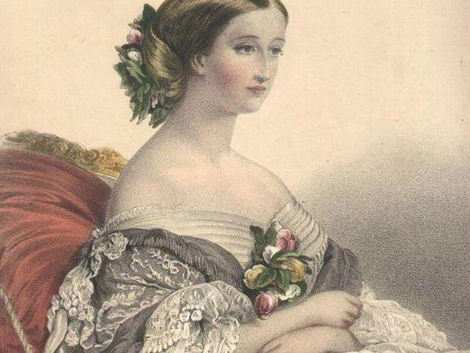
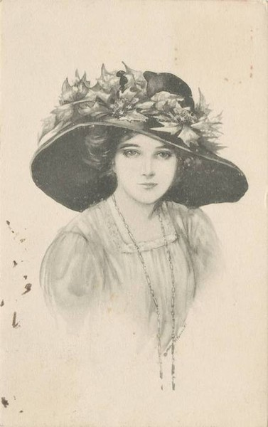
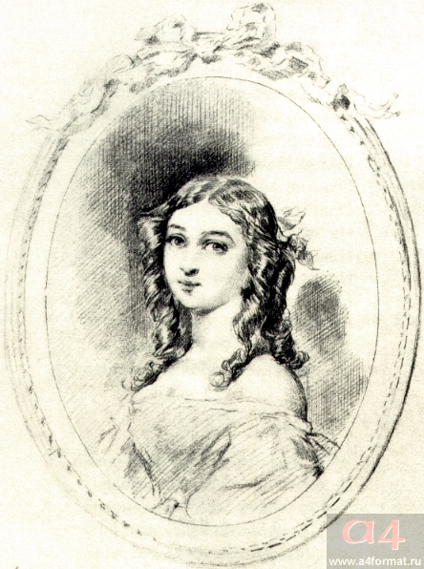
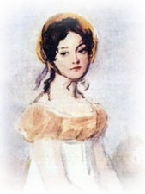
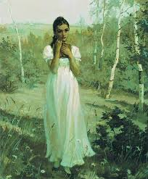
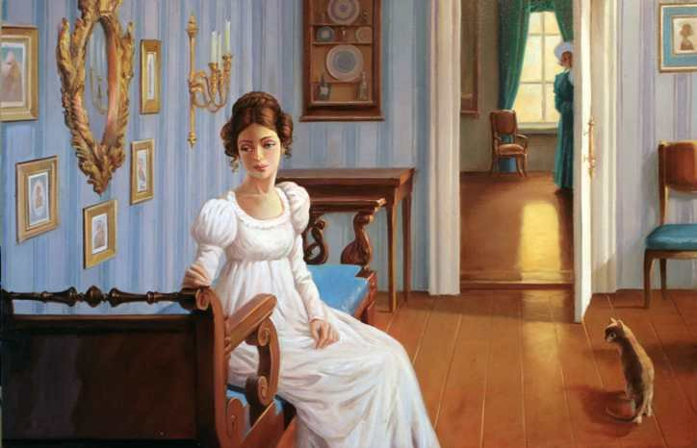
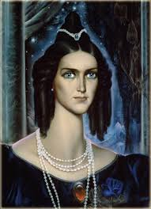
Образ «Прекрасной дамы» -
Татьяны Лариной
(в поэме А.С. Пушкина «Евгений Онегин»)

Slide 5
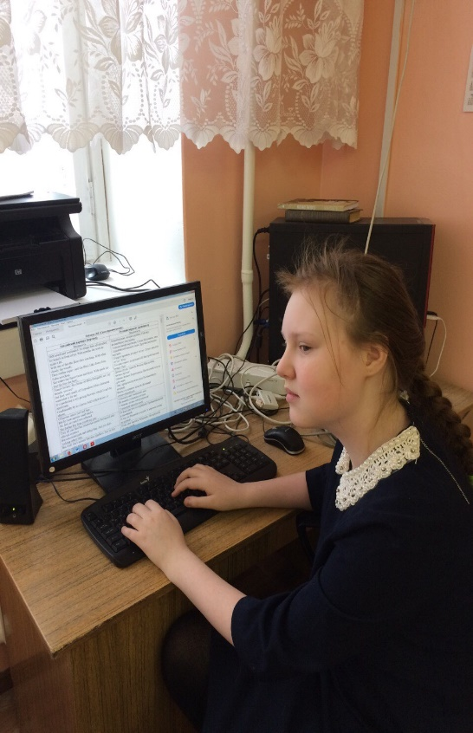
Объект, предмет, цель и гипотеза
Объект исследования – влияние лексического состава языка на перевод литературных произведений.
Предмет исследования – лексическое разнообразие в описании «Прекрасной Дамы» в поэме.
Цель исследования: проанализировать лексическое разнообразие в описании «Прекрасной Дамы» в русском и английском вариантах поэмы А.С. Пушкина «Евгений Онегин».
Гипотеза исследования основана на предположении о том, что одной из причин того, что русская литература не изучается в школах англоязычных стран, являются проблемы с переводом, вызванные различием объема и особенностями словарного запаса, взаимодействующих языков и невозможностью в полной мере передать авторский замысел, впечатления и эмоции поэта.

Slide 6

Задачи и методы исследования
Задачи:
осуществить сравнительный анализ лексического разнообразия в описании «Прекрасной Дамы» в поэме А.С. Пушкина «Евгений Онегин»;
определить количественное и качественное соответствие лексических единиц, используемых для описания образа «Прекрасной Дамы» в исходном и переводном вариантах поэмы А.С. Пушкина «Евгений Онегин»;
экспериментальным путём, проверить, насколько равноправными в передаче образов и эмоций являются лексические единицы русского и английского языков;
определить, могут ли проблемы перевода
поэтического произведения помешать передаче чувств
и эмоций автора, осложнив их восприятие читателем.
Методы исследования:
теоретические (анализ,синтез,обобщение, вывод)
эмпирические (наблюдение,анкетирование,
статистическая обработка данных).

Slide 7
Таблица №1.
Сравнение фрагментов
Английский вариант (перевод) | Русский вариант (оригинал)
Внешность | Внешность
They all can find her somewhat queer Provincial and affected creature But somewhat pale and rather thin, And yet she's looking rather slim; | Ее находят что-то странной, Провинциальной и жеманной, И что-то бледной и худой, А впрочем очень недурной;
But well, she's named Tatyana; gladless, Nor by her sister's pretty grace, Nor by her pleasant ruddy freshness She'd catch one's eyes by simple face. | Итак, она звалась Татьяной. Ни красотой сестры своей, Ни свежестью ее румяной Не привлекла б она очей.
Эмоции | Эмоции
She's wild and sad, is daily silent. Like forest calf, she's often frightened, In own family she was Like strange a girl in thoughts quite lost; | Дика, печальна, молчалива, Как лань лесная боязлива, Она в семье своей родной Казалась девочкой чужой.
To pensiveness she got accustomed From cradle to the present day, And drifting of the country's pastime In all her dreams looked better, gay. | Задумчивость, ее подруга От самых колыбельных дней, Теченье сельского досуга Мечтами украшала ей.
For all the childish tricks felt sorry, To them was stranger; dreadful story In winter darkness of the night Was captivating heart and mind. | И были детские проказы Ей чужды: страшные рассказы Зимою в темноте ночей Пленяли больше сердце ей.

Slide 8
Таблица №2.
Сравнение количества синонимов
№ | Слово |  | Перевод | Синонимы
1 | Блистательна, |  | resplendent | сверкающий
2 | полувоздушна |  | Half-aireal | полувоздушный
3 | надменных |  | haughty | капризных, непослушных
4 | скромна |  | modest | скромность, умеренность, застенчивость,стеснительность
5 | послушна |  | dutiful | покорный, почтительный, послушный
6 | простодушна |  | simple, honest | Простой, наивный, честный, правильный
7 | легкий стан |  | the figure fine | фигура в порядке, хорошая фигура
8 | Жеманство |  | Than mincing manners | Жеманные манеры
9 | Красота |  | pretty grace | Милая грация
10 | молчалива |  | taciturn | молчалива
11 | с досадой |  | with indignation | С возмущением,негодованием
12 | Открылись очи |  | looked | посмотрела
 | Итого слов: | 14 | 18 | 27

Slide 9
Таблица №3.
Анализ соответствия фраз
№ | Русский вариант | Английский вариант | Перевод
1 | слова и взор волшебниц | words and peep Delusive | Взгляд, чириканье, писк
2 | Как поцелуй любви мила | Like kiss of love at dawn of day | Как поцелуй любви на рассвете
3 | как утро весела | As fresh as morning, always gay | Свежа как утро, всегда веселая/яркая
4 | Свежестью румяной | ruddy freshness | Румяная свежесть
5 | Казалась девочкой чужой | it all seemed wrong. | Это всё казалось неправильным
6 | Даже в эти годы | Yet being child, | Даже будучи ребёнком
7 | в руки не брала | didn't play | Не играла
8 | И были детские проказы Ей чужды | For all the childish tricks felt sorry | За все детские шалости жалко было
9 | Предупреждать зари восход | to meet the break of day | Встречать рассвет
10 | слова и взор волшебниц | words and peep Delusive | Взгляд, чириканье, писк
11 | Как поцелуй любви мила | Like kiss of love at dawn of day | Как поцелуй любви на рассвете
12 | как утро весела | As fresh as morning, always gay | Свежа как утро, всегда веселая/яркая
13 | Свежестью румяной | ruddy freshness | Румяная свежесть
14 | И в сердце дума заронилась | Some string of love in her appeared | Какая-то струна любви в ней

Slide 10
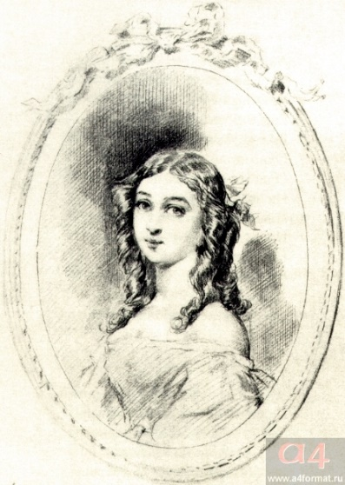
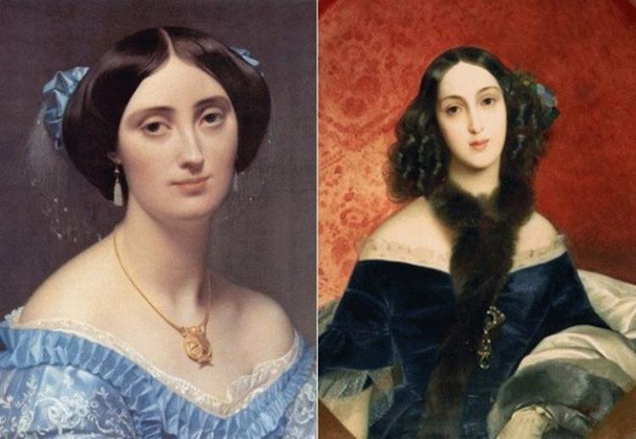
Опросник
1. Какие из приведенных слов больше соответствуют описанию женских образов, изображенных на рисунках?
Варианты ответа: 1 группа \ 2 группа
1 группа | группа
Блистательна, полувоздушна, скромна, послушна, простодушна, легкий стан, молчалива, с досадой, открылись очи | Сверкающий, полувоздушный, скромная, покорная, почтительная, простая, наивная, хорошая фигура, молчалива, с возмущением, негодованием, посмотрела
2. Какой из прозвучавших фрагментов показался вам более мелодичным и в каком соблюдена рифма?
Варианты ответа: 1 английский \ 2 русский

Slide 11
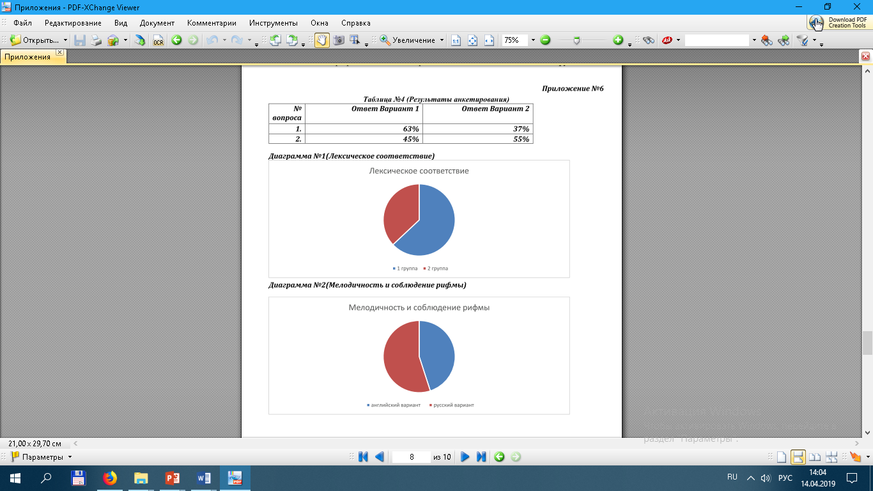
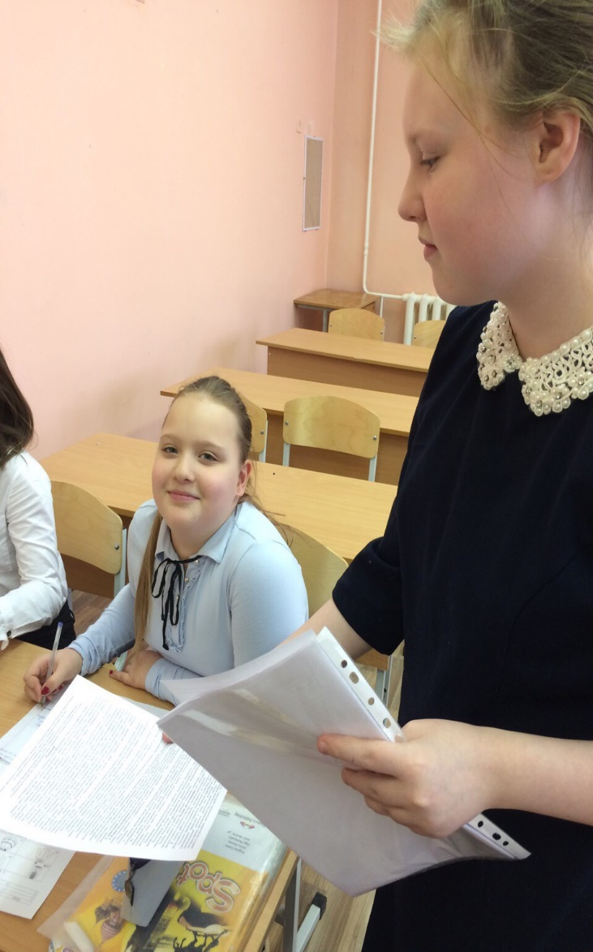
Результаты анкетирования

Slide 12
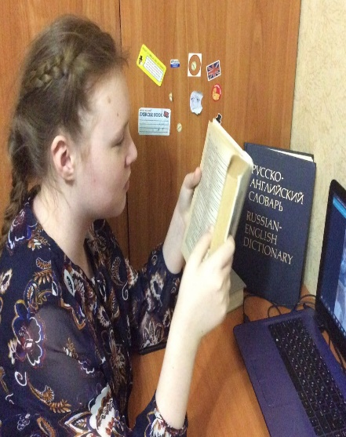
В ходе работы нам удалось:
ознакомиться с имеющимися исследованиями по проблемам перевода поэтических произведений;
подтвердить выдвинутую гипотезу и доказать, что одной из причин того, что русская литература не изучается в школах англоязычных стран, являются проблемы с переводом, вызванные различием объема и особенностями словарного запаса, взаимодействующих языков, и невозможностью в полной мере передать авторский замысел, впечатления и эмоции поэта;
выяснить, что русский язык более эмоционален, имеет больший лексический запас, слова имеют суффиксы, которые передают оттенки и отношение говорящего к предмету, чего трудно достичь средствами английского языка
установить, что для сохранения рифмы,
переводчику приходится искажать значение фраз,
привнося свое отношение и эмоциональное
восприятие переводимого текста.

Slide 13

Новизна и теоретическая значимость исследования
осуществлен сравнительный анализ лексического разнообразия в описании «Прекрасной Дамы» в поэме А.С. Пушкина «Евгений Онегин»;
определено количественное и качественное соответствие лексических единиц, используемых для описания образа «Прекрасной Дамы» в исходном и переводном вариантах поэмы А.С. Пушкина «Евгений Онегин»;
экспериментальным путём, установлено насколько равноправными в передаче образов и эмоций
являются лексические единицы русского и
английского языков;
удалось подтвердить, что проблемы перевода
могут помешать передаче чувств и эмоций
автора, осложнив их восприятие читателем.

Slide 14
Практическая значимость исследования
расширили представление о языке его возможностях в передаче мыслей чувств и эмоций;
провели лексический анализ текстов на русском и английском языках;
осуществили сравнение лексических единиц и составили таблицы;
научились использовать двуязычные и толковые словари;
практиковались в использовании средства ИКТ;
разработали опросник и провели анкетирование;
создали таблицы и другие виды приложений;
узнали значение лингвистических и философских,
терминов и освоили навыки по оставлению терминологического словаря;
научились использовать различные источники информации и делать ссылки на них в тексте;
отработали навыки по составлению списка литературы;
расширили свой кругозор;
научиться писать и правильно оформлять тексты научного характера;
презентовать результаты научного исследования.

Slide 15
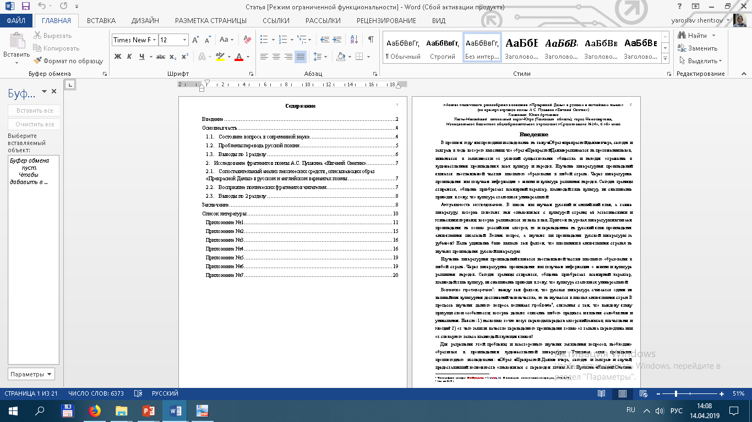
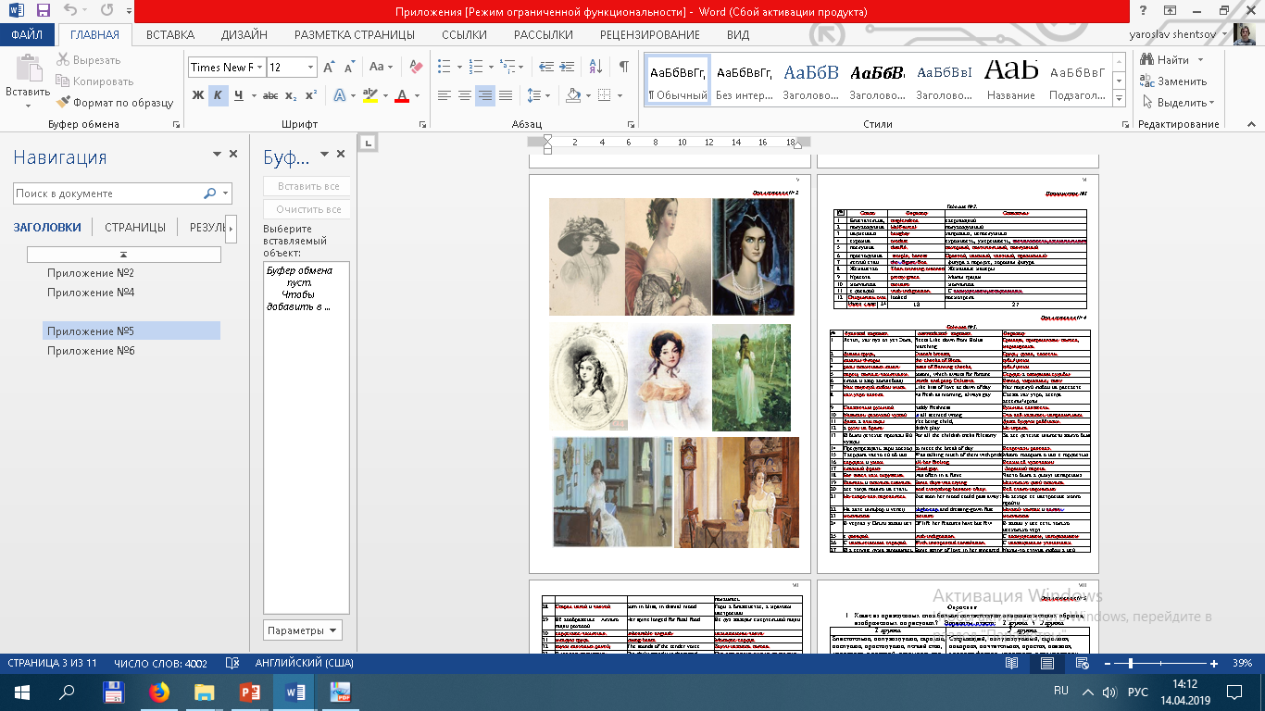
Структура работы
Введение;
Основная часть, состоящая из 2 разделов с выводами;
Заключение;
Список литературы;
7 Приложений, которые включают: сопоставительные таблицы, отражающие анализ лексического разнообразия в описании «Прекрасной Дамы» в поэме А.С. Пушкина «Евгений Онегин»; опросник для проведения анкетирования, результаты в виде таблицы и диаграммы анкетирования, терминологический словарь.

Slide 16
Опросник
1. Какие из приведенных слов больше соответствуют описанию женских образов, изображенных на рисунках?
Варианты ответа: 1 группа \ 2 группа
1 группа | группа
Блистательна, полувоздушна, скромна, послушна, простодушна, легкий стан, молчалива, с досадой, открылись очи | Сверкающий, полувоздушный, скромная, покорная, почтительная, простая, наивная, хорошая фигура, молчалива, с возмущением, негодованием, посмотрела
2. Какой из прозвучавших фрагментов показался вам более мелодичным и в каком соблюдена рифма?
Варианты ответа: 1 английский \ 2 русский

Slide 17

Благодарю за внимание

Slide 18
Благодарю за внимание

